Slide 1
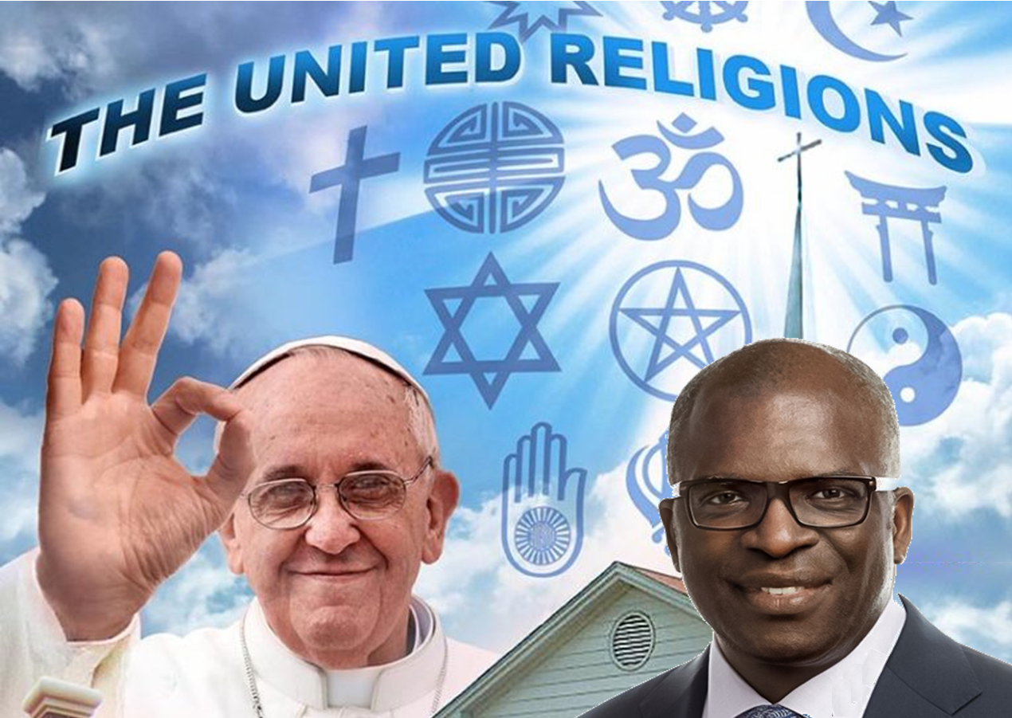
ADVENTISMO EXPOSTO
6

Slide 2
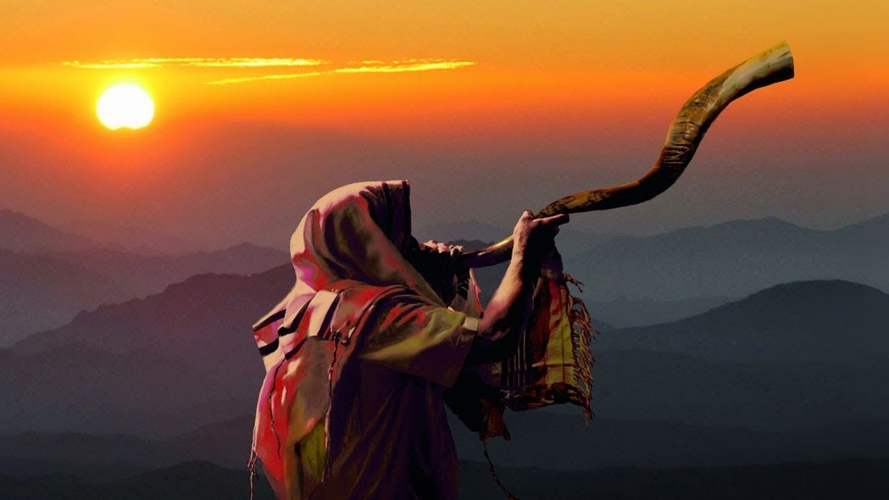
“Clama em alta voz, não te detenhas, levanta a sua voz como a trombeta e anuncia ao meu povo a sua transgressão, e à casa de Jacó os seus pecados.” Isaías 58:01

Slide 3
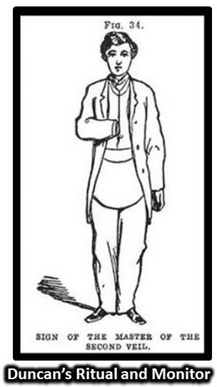
IASD E O SINAL OCULTO DA MÃO INVISÍVEL
SINAIS OCULTOS E GESTOS USADOS POR MEMBROS DE SOCIEDADES SECRETAS: “O significado simbólico do gesto poderia explicar a razão pela qual estes têm sido usados por maçons famosos.
A mão oculta permite que outros maçons identifique ele como membro da Irmandade Secreta. Também permite que eles saibam que suas ações são inspirados na filosofia maçônica. Além disso, a mão que executa as ações está escondida atrás do pano, que simbolicamente se refere à natureza secreta das ações do maçom.”
O Cidadão Vigilante: A Mão Invisível Que Moldaram a História, 20 de Outubro de 2009.

Slide 4
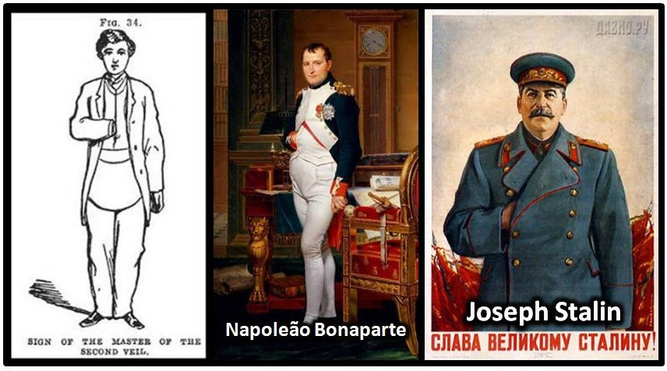
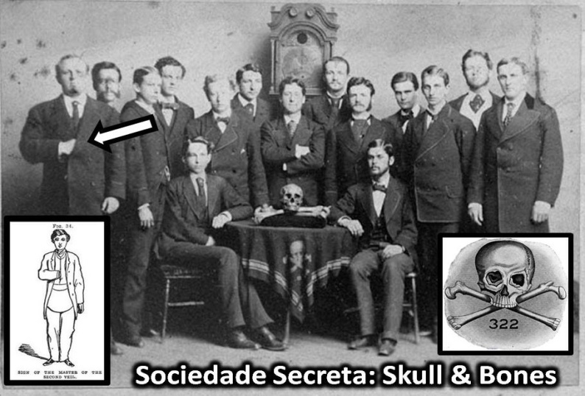
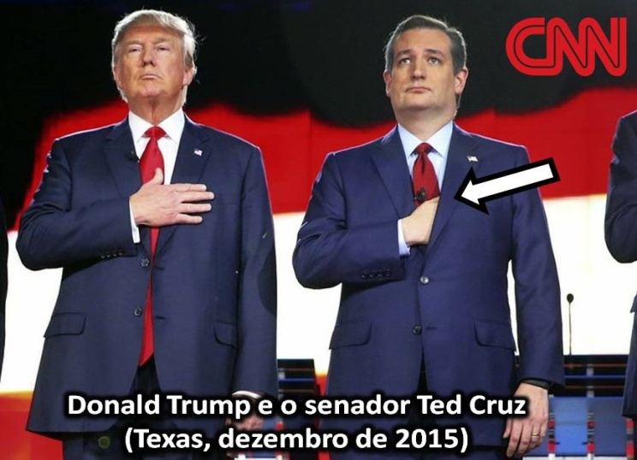
Alguns exemplos de maçons famosos fazendo o sinal da mão oculta:

Slide 6
Tal como disse Confúcio, “Sinais e símbolos governam o mundo, não palavras, nem leis.” Vimos alguns exemplos de figuras históricas e pessoas influentes de nossa sociedade que explicitamente se declaram a serviço da Mão Oculta, ou seja, do Governo Oculto. Agora vamos ver infelizmente esse sinal oculto sendo realizado por pioneiros da Igreja adventista.
Quando eu tive contato com essas imagens que vou apresentar a seguir, eu fiquei muito abalado, triste e decepcionado com a Igreja Adventista. A minha primeira decepção com a Igreja, foi quando descobri toda a verdade sobre a doutrina da trindade, pois essa doutrina não tem base bíblica. Então sai da IASD em 2005, junto com a minha família, e formamos um pequeno grupo de estudo da Bíblia, e a partir desse ano (2005) começamos a defender a posição histórica da Igreja, ou seja, a posição dos Pioneiros da IASD. E algum tempo depois, veio a minha segunda decepção, mas dessa vez foi com alguns pioneiros da Igreja. Vou apresentar as imagens, elas falam por si só:

Slide 7
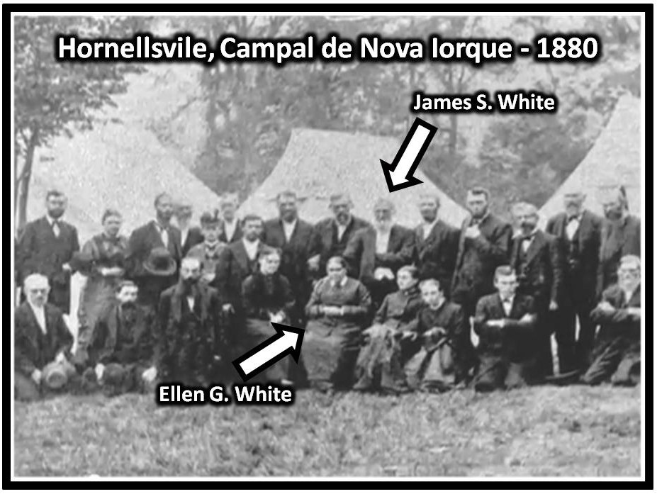

Slide 8
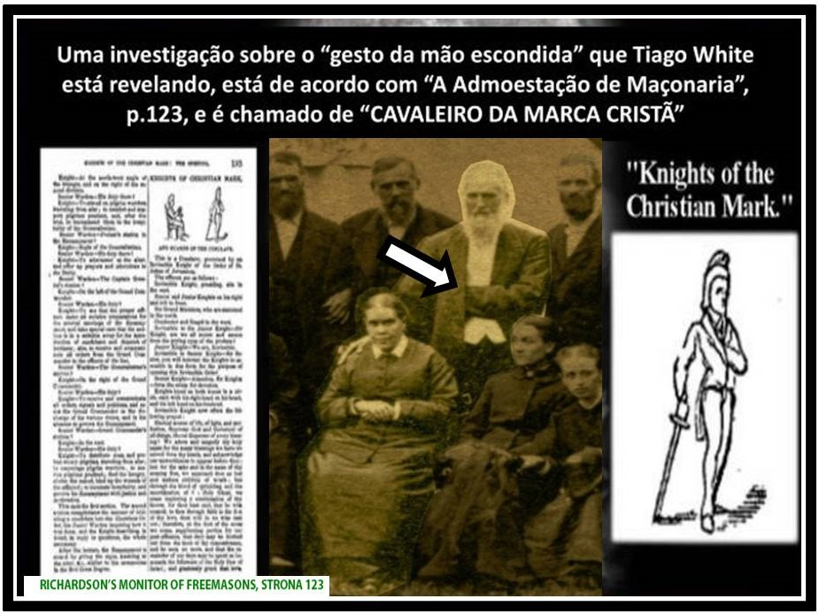

Slide 9
Fotografia de um grupo de homens que trabalharam no setor de publicações da IASD em Copenhague, Dinamarca ( Essa foto foi tirada provavelmente no inicio do século 20)

Slide 11
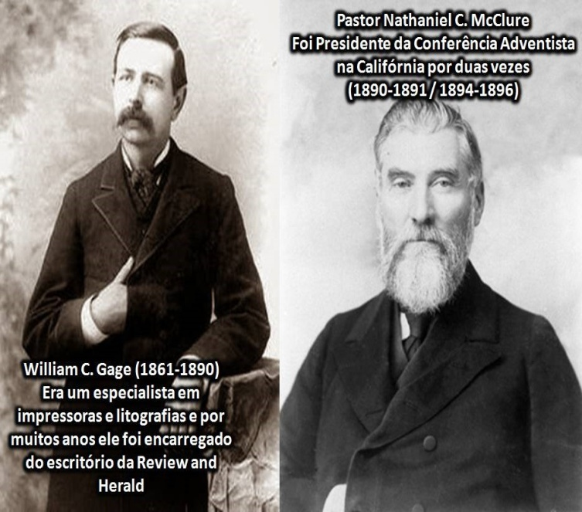
Nathaniel C. McClure
(1837 – 1919)

Slide 12
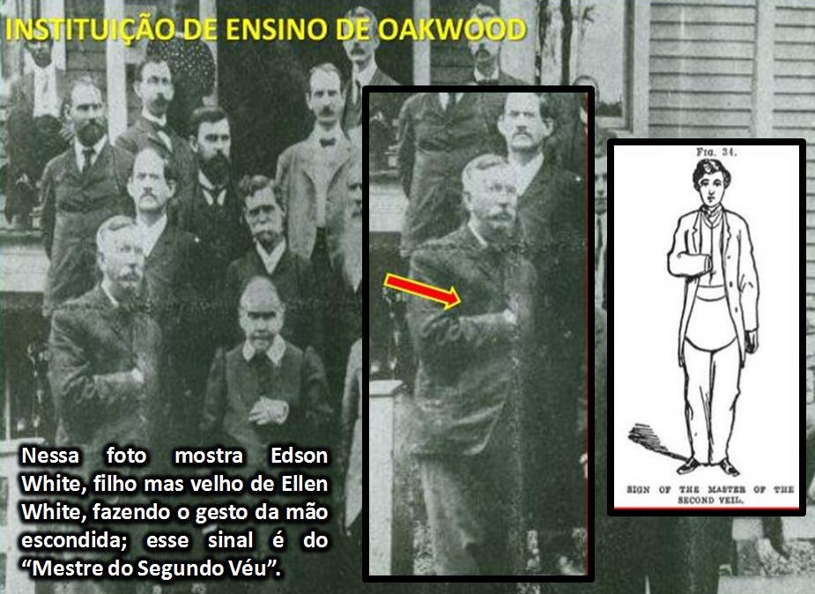
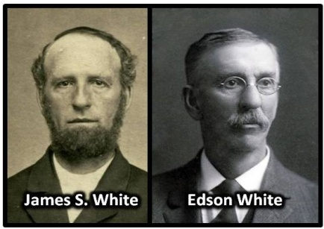
Tanto o pai (James White), como seu filho mas velho (Edson White), foram fotografados enquanto faziam esse gesto maçônico. Além do obelisco no jazigo da família White, esse gesto da mão escondida vem confirmando a ligação dessa família com a Fraternidade Maçônica.

Slide 13
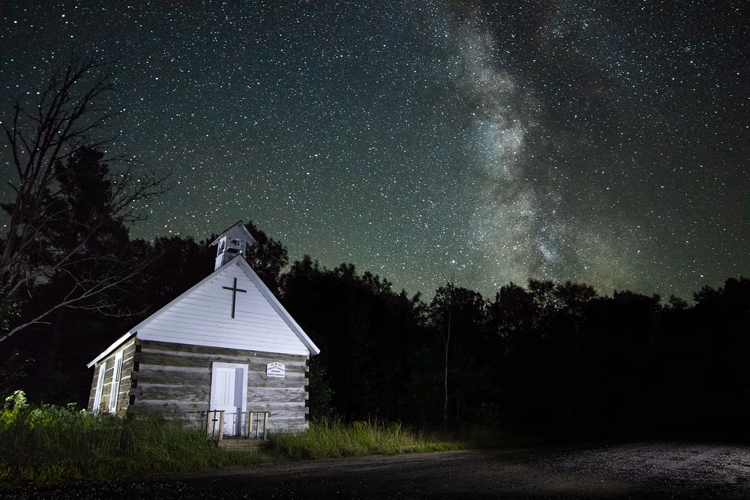
A seguir, a foto que foi um divisor de águas na minha vida. Na minha opinião a imagem mais chocante, mas comprometedora, onde sem dúvida confirma o envolvimento da liderança Adventista com a Fraternidade Maçônica.

Slide 15
“E conhecereis a verdade, e a verdade vos libertará.” João 8:32.

